Slide 1

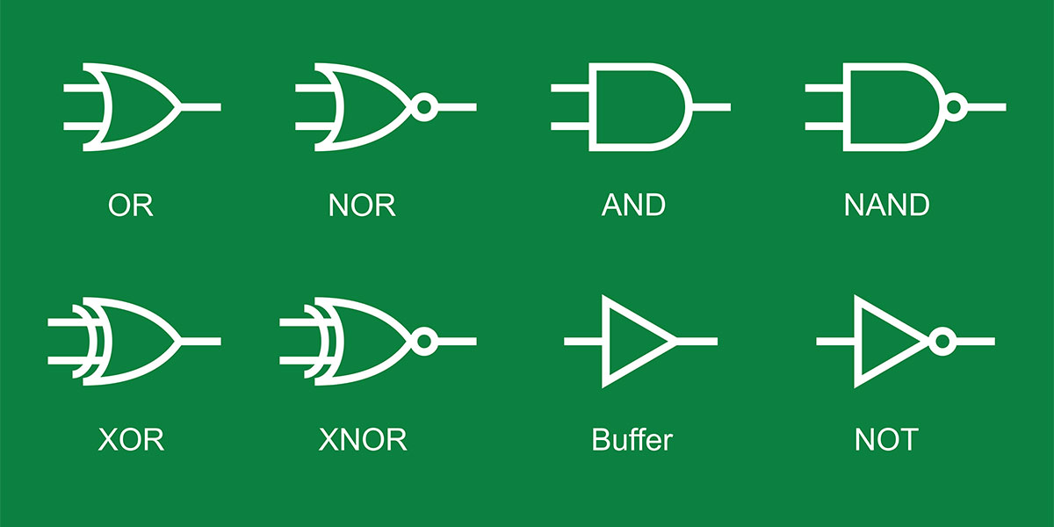
Digital Circuits
Nhóm 12

Slide 2
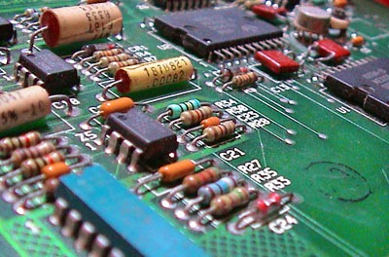
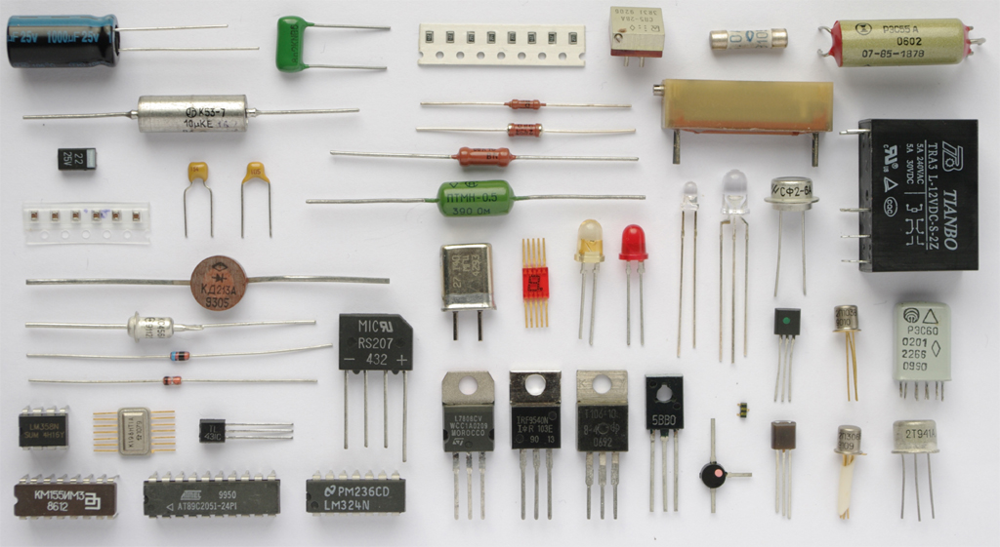
Digital circuits
Là các mạch điện tử sử dụng các linh kiện bán dẫn để xử lý hoặc lưu trữ các tín hiệu kỹ thuật số.

Slide 3
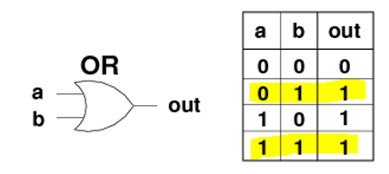


Digital circuits
Digital
Có hai giá trị: 0 hoặc 1,
tương ứng với hai trạng thái logic: sai hoặc đúng.
: Đúng
: sai

Slide 4
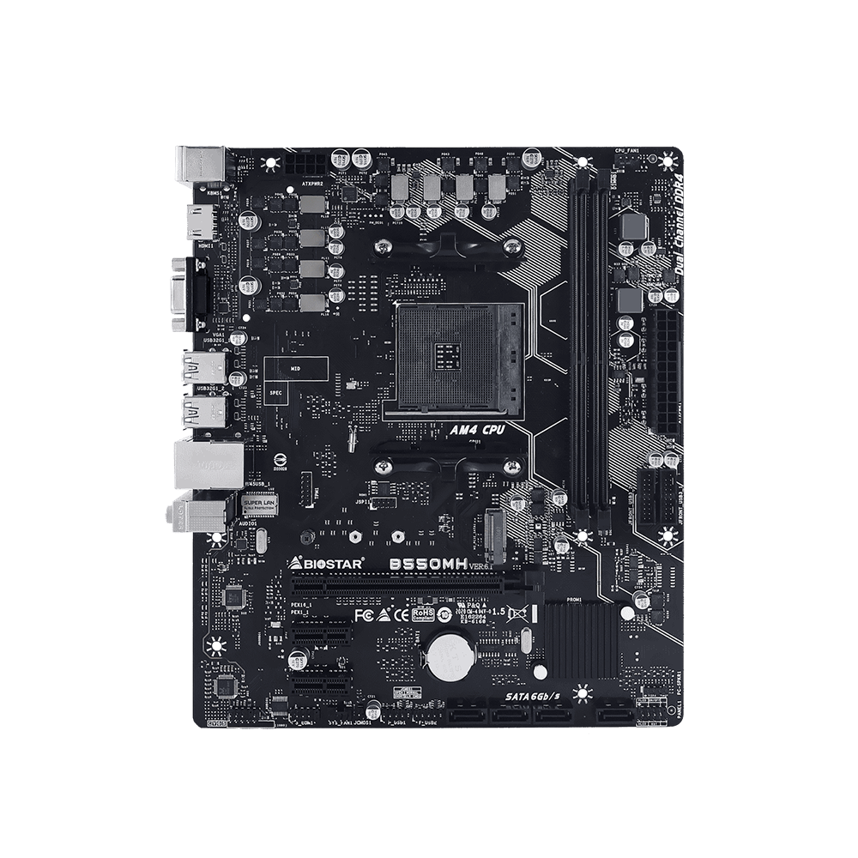
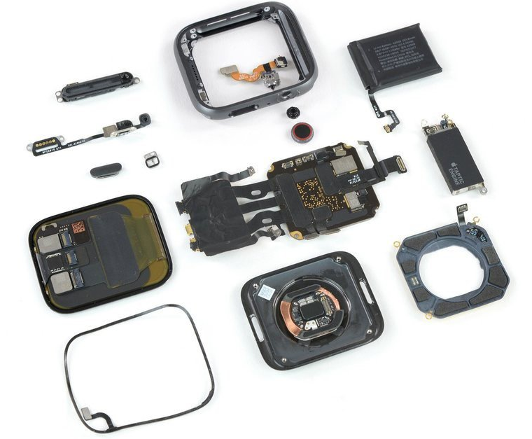
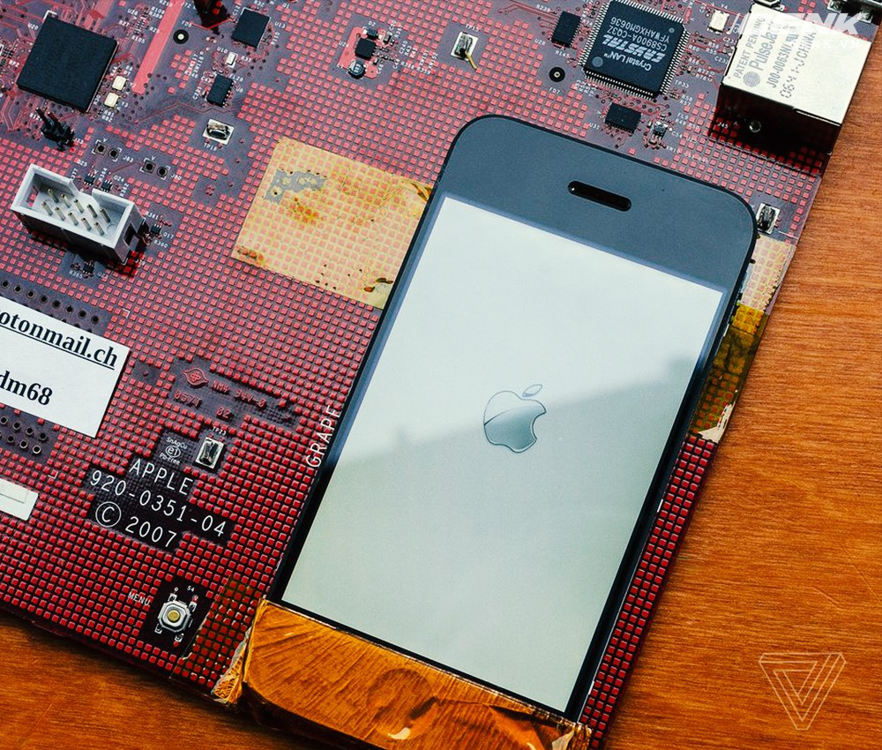
cơ sở của các thiết bị

Slide 5
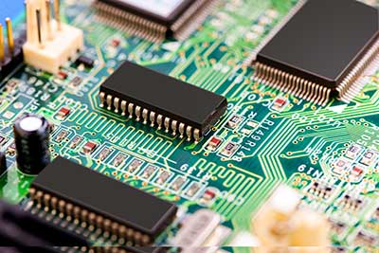

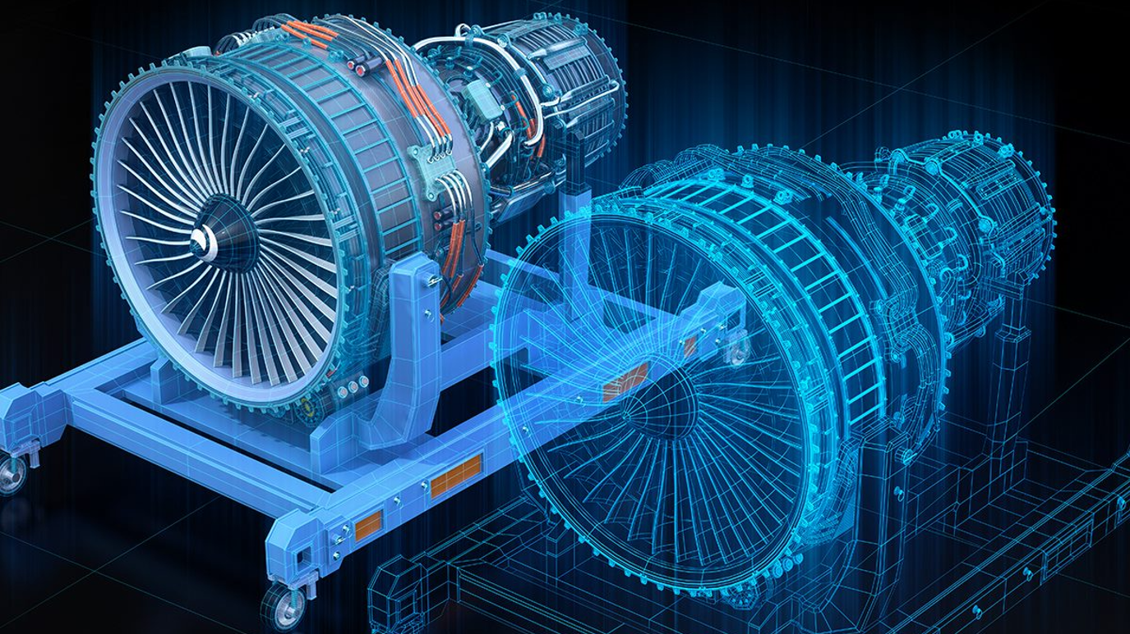
Ứng dụng
Mạch IC
Mã hoá và giải mã
…

Slide 6

Ứng dụng
Kết hợp với:
IOT (Internet Of Thing)
AI (Artificial Intelligence)
ML (Machine Learning)
VR (Virtual Reality)
…

Slide 7

tiềm năng
Tạo ra sản phẩm và dịch vụ mới mẻ, tiện ích và đột phá.
Đóng vai trò quan trọng trong việc giải quyết các vấn đề xã hội và môi trường như an ninh, y tế, giáo dục, năng lượng, giao thông, v.v.

Slide 8
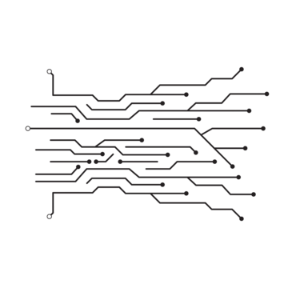
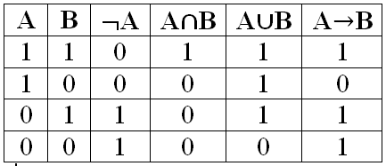
Đại số Boolean & Cổng logic

Slide 9
Đại số Boolean
Đại số Boolean hay đại số Boole được phát minh bởi nhà toán học Anh George Boole(1815-1864).
Đại số Boolean là một cấu trúc đại số thao tác với các biến luận lý nhị phân (biến luận lý)
Biến luận lý chỉ mang giá trị 1 (TRUE) hoặc 0 (FALSE).
Các phép toán logic cơ bản trong đại số Boolean:
AND(.) OR(+) NOT(-) (‘)

Slide 10
Bảng chân trị
A | B | A AND B
0 | 0 | 0
0 | 1 | 0
1 | 0 | 0
1 | 1 | 1
A | B | A OR B
0 | 0 | 0
0 | 1 | 1
1 | 0 | 1
1 | 1 | 1
A | $\overline{A}$ (NOT A)
0 | 1
1 | 0

Slide 11
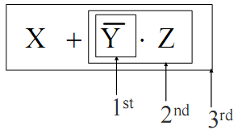
Độ ưu tiên của các phép toán
Biểu thức được tính từ trái sang phải.
Biểu thức trong ngoặc đơn được đánh giá trước.
Thứ tự ưu tiên của các phép toán : NOT > AND > OR
Ví dụ: Y = A + B.$\overline{A}$

Slide 12
Các tiên đề của đại số Boolean
Tiên đề 1: A = 0 khi và chỉ khi A không bằng 1
A = 1 khi và chỉ khi A không bằng 0
Tiên đề 2: Phần tử đồng nhất
x + 0 = x
x . 1 = x
Tiên đề 3: Tính giao hoán
x + y = y + x
x . y = y . x

Slide 13
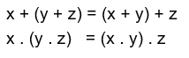
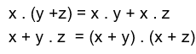
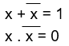
Các tiên đề của đại số Boolean
Tiên đề 4: Tính kết hợp
Tiên đề 5: Tính phân phối
Tiên đề 6: Tính bù

Slide 14
Tính đối ngẫu của hàm Boolean
Đại số Boolean mang tính đối ngẫu
Đổi AND thành OR và OR thành AND
Đổi 0 thành 1 và 1 thành 0
 | Cột 1 | Cột 2 | Cột 3
Dòng 1 | 1 + 1 = 1 | 1 + 0 = 0 + 1 = 1 | 0 + 0 = 0
Dòng 2 | 0 . 0 = 0 | 0 . 1 = 1 . 0 = 0 | 1 . 1 = 1
Ví dụ :
x . (y + z) = x . y + x . z
đối ngẫu
x + yz = (x + y)(x + z)

Slide 15
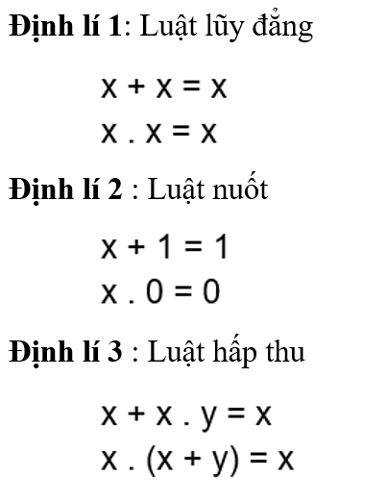
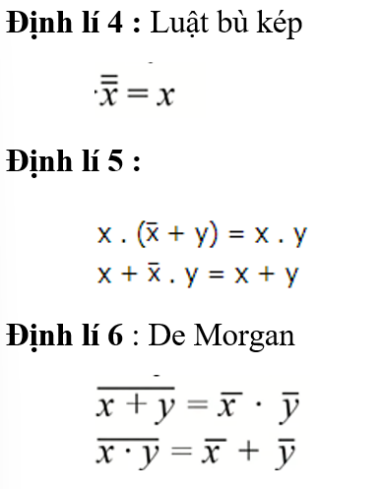
Các định lý của đại số Boolean

Slide 16
Hàm Boolean
Kết hợp các biến, hằng số, toán tử, dấu ngoặc tạo thành 1 biểu thức boole
Vd: x + yz
Kết hợp theo thứ tự 1 tên hàm, 1 dấu bằng và cuối cùng là 1 biểu thức boole sẽ cho chúng ta đc 1 hàm boolean ( hàm boolean dạng chuẩn). Giá trị của hàm Boolean có thể là 0 hoặc 1
Ví dụ: f(x,y,z) = x + yz

Slide 17
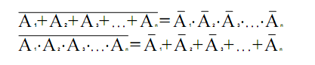
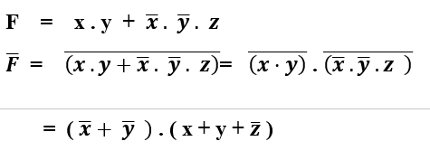
Phần bù
Sử dụng định lí De morgan
Ví dụ

Slide 18
Phần bù
Lấy đối ngẫu và lấy bù các biến
Đổi AND thành OR và OR thành AND
Đổi 0 thành 1 và 1 thành 0
Ví dụ:
F = x . y + $\overline{x} . \overline{y} . z$
Lấy đối ngẫu : (x + y) . ( $\overline{x}+\overline{y}+z )$
Bù các biến $\overline{F}$= ( $\overline{x}+ \overline{y} )$ . ( x + y + $\overline{z}$ )

Slide 19
Biểu diễn hàm Boolean
Bảng trạng thái
Bảng trạng thái gồm các cột, liệt kê giá trị (trạng thái) mỗi biến theo từng cột và giá trị hàm theo một cột riêng (thường là bên phải bảng).
Bảng trạng thái còn được gọi là bảng sự thật hay bảng chân trị.
Số hàng của bảng là $2^{n}$ , n là số các biến nhị phân được sử dụng trong hàm

Slide 20
Biểu diễn hàm Boolean
x | y | z | f
0 | 0 | 0 | 0
0 | 0 | 1 | 0
0 | 1 | 0 | 0
0 | 1 | 1 | 0
1 | 0 | 0 | 1
1 | 0 | 1 | 1
1 | 1 | 0 | 1
1 | 1 | 1 | 1

Slide 21
Biểu diễn hàm Boolean
x | y | z | f
0 | 0 | 0 | 0
0 | 0 | 1 | 0
0 | 1 | 0 | 0
0 | 1 | 1 | 0
1 | 0 | 0 | 1
1 | 0 | 1 | 1
1 | 1 | 0 | 1
1 | 1 | 1 | 1
f(x,y,z) = x + yz

Slide 22
Biểu diễn hàm Boolean
x | y | z | f
0 | 0 | 0 | 0
0 | 0 | 1 | 0
0 | 1 | 0 | 0
0 | 1 | 1 | 0
1 | 0 | 0 | 1
1 | 0 | 1 | 1
1 | 1 | 0 | 1
1 | 1 | 1 | 1
f(x,y,z) = x + yz

Slide 23
Biểu diễn hàm Boolean
Rõ ràng, trực quan. Sau khi xác định các giá trị biến vào có thể tìm được giá trị đầu ra nhờ bảng trạng thái. + Để giải quyết bài toán ở dạng logic thì sử dụng bảng trạng thái là hữu ích nhất. Do vậy, trong quá trình thiết kế mạch số việc đầu tiên nên làm là lập bảng trạng thái. Nhược điểm chủ yếu của bảng trạng thái là sẽ phức tạp nếu số biến quá nhiều, không thể dùng các công thức và định lý để tính toán.

Slide 24
Biểu diễn hàm Boolean
Bài tập: Lập bảng chân trị từ biểu thức
F = C + $\overline{BC}$
B | C | F
0 | 0 | 1
0 | 1 | 1
1 | 0 | 1
1 | 1 | 1
F = $\overline{AB}(\overline{A}+B)(\overline{B}+B)$
A | B | F
0 | 0 | 1
0 | 1 | 1
1 | 0 | 0
1 | 1 | 0

Slide 25
Biểu diễn hàm Boolean
Bài tập: Lập bảng chân trị từ biểu thức
F = (A + B)(AC + A$\overline{C}$) + A(B + BC)
A | B | C | F
0 | 0 | 0 | 0
0 | 0 | 1 | 0
0 | 1 | 0 | 0
0 | 1 | 1 | 0
1 | 0 | 0 | 1
1 | 0 | 1 | 1
1 | 1 | 0 | 1
1 | 1 | 1 | 1

Slide 26
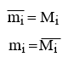
Biểu diễn hàm Boolean
Dạng chính tắc của hàm Boolean
Hạng tích (minterm): ký hiệu m_{i} , với i = 0 đến 2^{n} -1, là các tổ hợp gồm tích các biến, trong đó:
Giá trị ‘1’ được biểu diễn bằng nguyên biến (biến trực tiếp)
Giá trị ‘0’ được biểu diễn bằng đảo biến (biến phủ định)
Hạng tổng (Maxterm): ký hiệu M_{i} , với i = 0 đến 2^{n} -1, là các tổ hợp gồm tổng các biến, trong đó:
Giá trị ‘0’ được biểu diễn bằng nguyên biến (biến trực tiếp)
Giá trị ‘1’ được biểu diễn bằng đảo biến (biến phủ định)
Mối quan hệ giữa minterm và Maxterm:

Slide 27
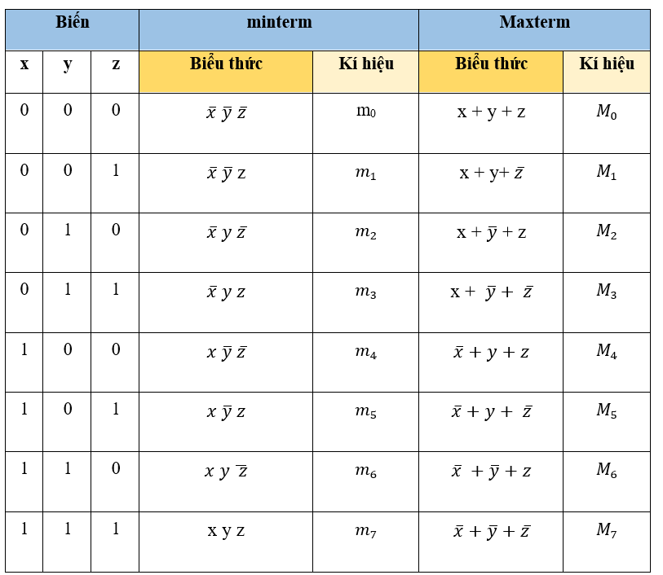
Biểu diễn hàm Boolean

Slide 28
Biểu diễn hàm Boolean
Một biểu thức n biến luôn có thể biểu diện dưới 2 dạng
Dạng tuyển (tổng các tích – SOP(sum of product)): Mỗi số hạng là một hạng tích hay minterm (m_{i}).Mà tại đó tổ hợp hàm Boolean có giá trị là 1
Dạng hội (tích các tổng – POS(product of sum)): Mỗi thừa số là một hạng tổng hay Maxterm (M_{i}).Mà tại đó tổ hợp hàm Boolean có giá trị là 0

Slide 29
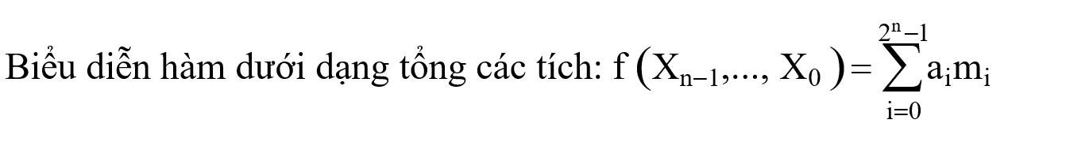
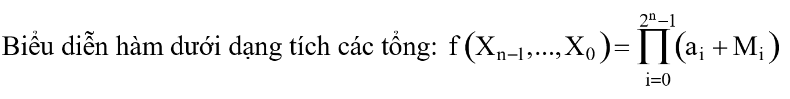
Biểu diễn hàm Boolean

Slide 30
Biểu diễn hàm Boolean
Ví dụ: Cho bảng chân trị hàm f
Biểu diễn dưới dạng tổng các tích - SOP
Các minterm tương ứng là:
$\overline{x }.\overline{y}.z$ $\overline{x}.y.z$ x$.\overline{y}.\overline{z}$ x.y.$\overline{z}$ x.y.z
Sau đó lấy tổng(OR) của tất cả các minterm ta được biểu thức hàm f
f(x,y,z) = $\overline{x }.\overline{y}.z$ + $\overline{x}.y.z$ + x.$\overline{y}.\overline{z}$ + x.y.$\overline{z}$ + x.y.z
= 001 + 011 + 100 + 110 + 111 (Đang cơ số 2 bấm máy đổi sang cơ số 10 trong trường hợp không biết được m bao nhiêu)
= $m_{1}+ m_{3}+ m_{4}+m_{6}+m_{7}$
=$\sum{(1,3,4,6,7)}$
x | y | z | f
0 | 0 | 0 | 0
0 | 0 | 1 | 1
0 | 1 | 0 | 0
0 | 1 | 1 | 1
1 | 0 | 0 | 1
1 | 0 | 1 | 0
1 | 1 | 0 | 1
1 | 1 | 1 | 1

Slide 31
Biểu diễn hàm Boolean
Ví dụ: Cho bảng chân trị hàm f
x | y | z | f
0 | 0 | 0 | 0
0 | 0 | 1 | 1
0 | 1 | 0 | 0
0 | 1 | 1 | 1
1 | 0 | 0 | 1
1 | 0 | 1 | 0
1 | 1 | 0 | 1
1 | 1 | 1 | 1
Biểu diễn dưới dạng tích các tổng - POS
f(x,y,z) = (x + y + z)(x + $\overline{y}+z)$( $\overline{x }+\overline{y}+z)$
Các Maxterm tương ứng là
(x + y + z) (x + $\overline{y}+z)$( $\overline{x}+y+ \overline{z})$
Sau đó, lấy tích (AND) của tất cả các Maxterm này, ta được biểu thức hàm f
f(x,y,z) = (x + y + z)(x + $\overline{y}+z)$( $\overline{x}+y+ \overline{z})$
= 000 . 010 . 101
= $M_{0} . M_{2} . M_{5}$
= $\prod{(0,2,5)}$

Slide 32
Biểu diễn hàm Boolean
Bt: Tính biểu thức hàm f (x,y,z) = x.y + z dưới dạng tổng các tích
f(x,y,z) = x.y + z
= x.y($\overline{z}$ + z) + ($\overline{x}$ + x).(y + $\overline{y}$).z
= x.y.$\overline{z}$ + x.y.z + $\overline{x}.\overline{y}.$z + $\overline{x}.$y.z + x.$\overline{y}.$z + x.y.z
= x.y$.\overline{z}$ + x.y.z + $\overline{x}.\overline{y}.$z + $\overline{x}$.y.z + x$.\overline{y}$.z
= 110 + 111 + 001 + 011 + 101
= $m_{6}$ + $m_{7}+m_{1}+m_{3}+m_{5}$ = $\sum{(1,3,5,6,7)}$

Slide 33
Biểu diễn hàm Boolean
Bt: Tính biểu thức f(x,y,z) = (x + y)(x + $\overline{z}$) dưới dạng tích các tổng
f(x,y,z) = (x + y)(x + $\overline{z}$)
= (x + y + z$.\overline{z}$)(x + y.$\overline{y}$+ $\overline{z}$)
= (x + y + z)(x + y + $\overline{z}$)(x + y + $\overline{z}$)(x + $\overline{y}$ + $\overline{z}$)
= (x + y + z)(x + y + $\overline{z}$)(x + $\overline{y}$ + $\overline{z}$)
= 000 . 001 . 011
= $\prod{(0,1,3)}$

Slide 34
Tối thiểu hóa hàm Boolean
Là đưa hàm Boolean về dạng biểu diễn đơn giản nhất sao cho biếu thức có chứa ít nhất các thừa số và mỗi thừa số chứa ít nhất các biến, mạch logic thực hiện có chứa ít nhất các vi mạch số.
Phương pháp sử dụng phương pháp đại số.Áp dụng các định lí tiên đề các luật để tối thiểu hàm boolean đến mức thấp nhất.

Slide 35
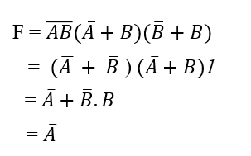
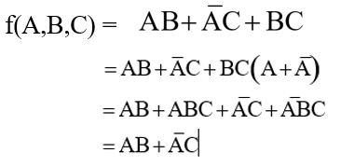
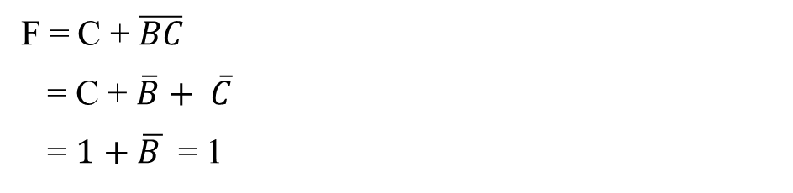
Tối thiểu hóa hàm Boolean
Vd:
f(x,y,z) = x + y$\overline{z}$ + xy
= x(1 + y) + yz’
= x + y$z’$
F = C + $\overline{BC}$
= C + $\overline{B}+ \overline{C}$
= $1+\overline{B }$ = 1

Slide 36
Cổng logic
Là những thiết bị điện tử rất nhỏ bé, có ít nhất 1 ngõ vào nhưng chỉ có duy nhất 1 ngõ ra, các giá trị vào hoặc ra chỉ có thể nhận một trong hai giá trị là 1 hoặc 0.
Cổng còn thường được gọi là:
–Mạch logic bởi nó thực hiện các phép tính đại số logic.
–Phần tử ra quyết định (decision making element)
Chính các cổng tạo nên cơ sở phần cứng của tất cả các loại máy tính.

Slide 37
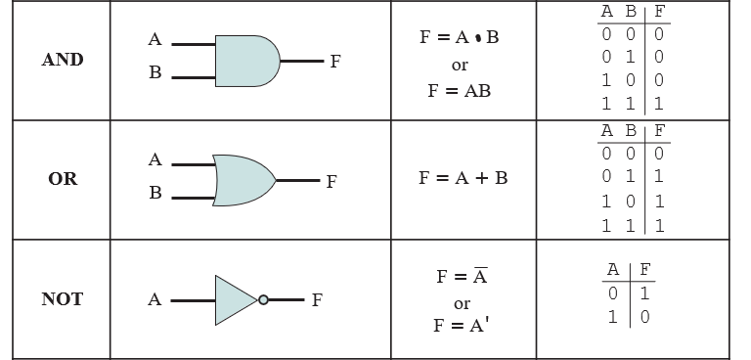
Các cổng logic cơ bản

Slide 38
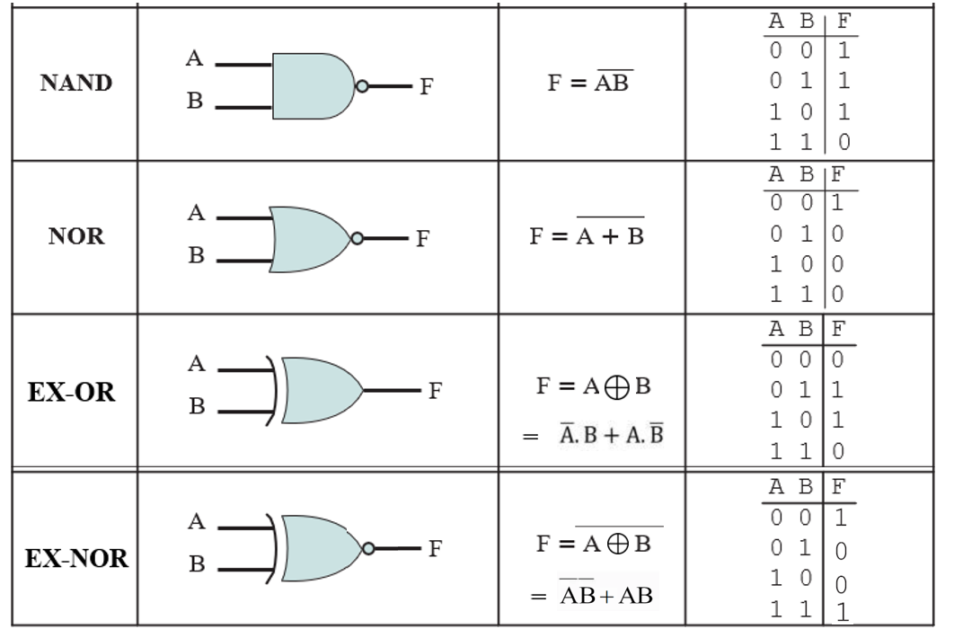
Một số cổng ghép thông dụng

Slide 39
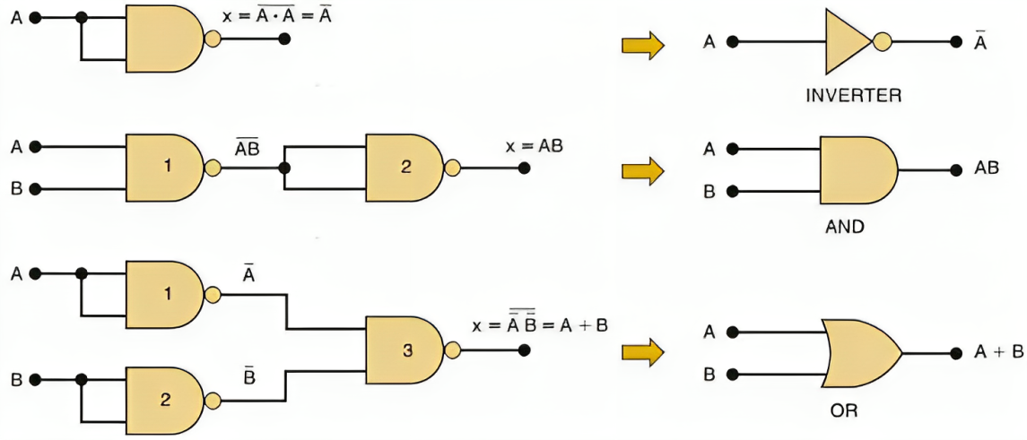
Sự đa năng của cổng NAND và cổng NOR
Từ cổng NAND có thể tạo ra các cổng NOT,AND,OR

Slide 40
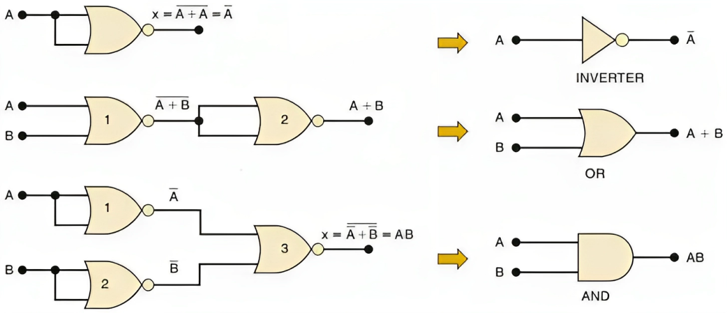
Sự đa năng của cổng NAND và cổng NOR
Từ cổng NOR có thể tạo ra các cổng NOT,AND,OR

Slide 41
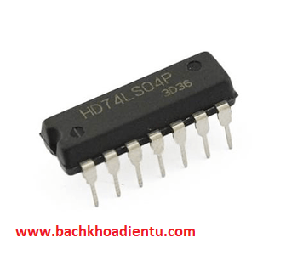
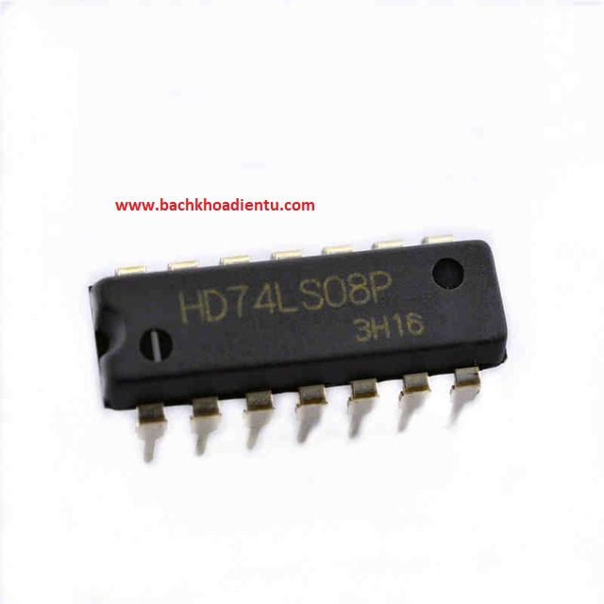
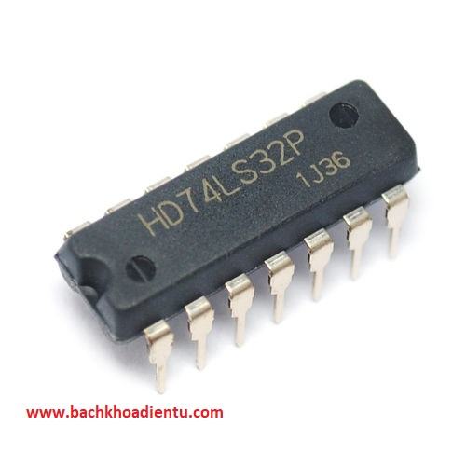
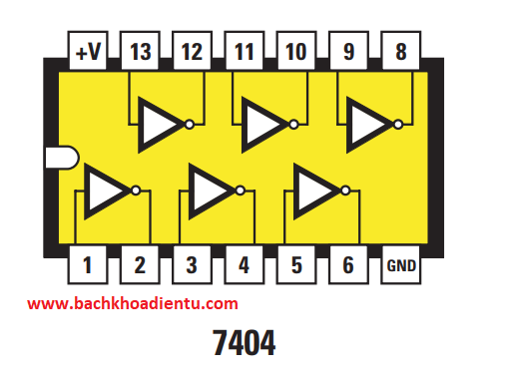
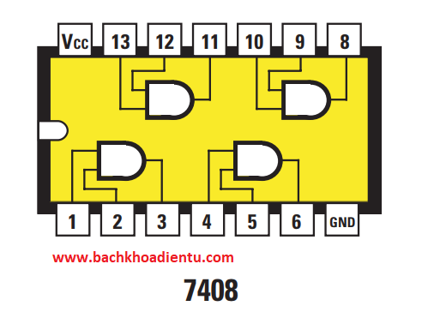
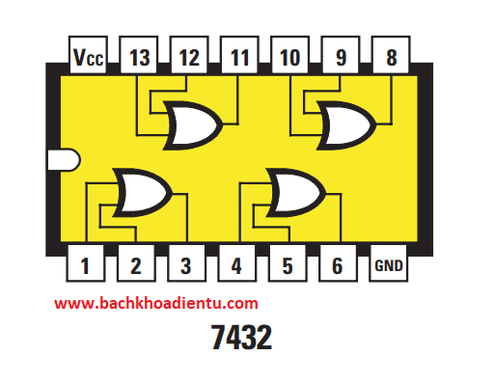
Các IC của cổng logic
Cổng NOT
Cổng AND
Cổng OR

Slide 42
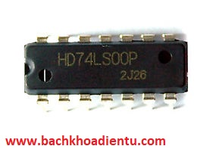
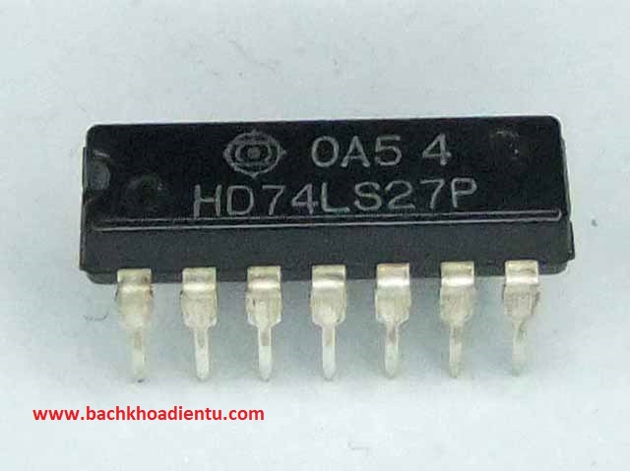
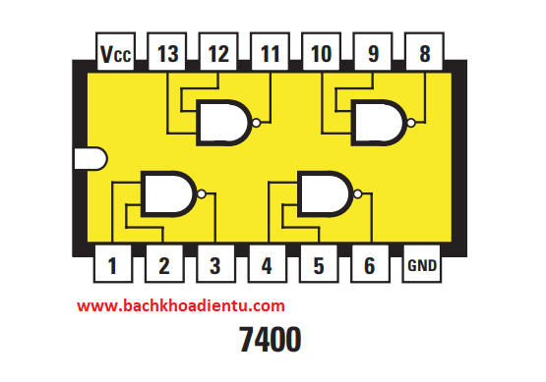
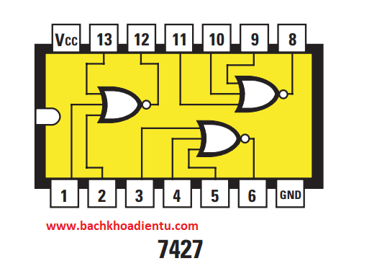
Các IC của cổng logic
Cổng NAND
Cổng NOR

Slide 43
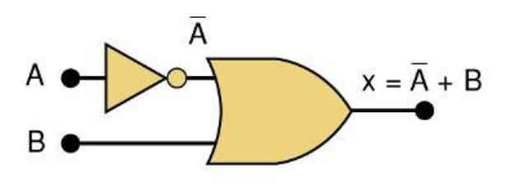
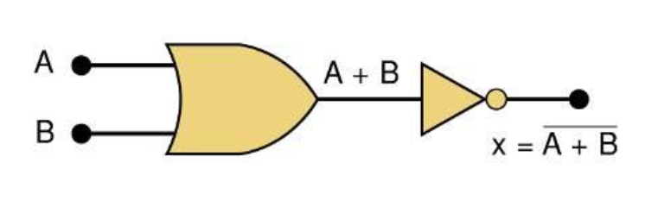
Mạch logic
Bài tập:
Xây dựng 1 mạch logic từ biểu thức
F = $\overline{A}$ + B
F = $\overline{A+B}$

Slide 44
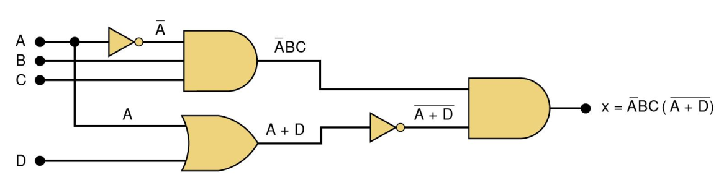
Mạch logic
Tìm biểu thức logic của mạch logic

Slide 45
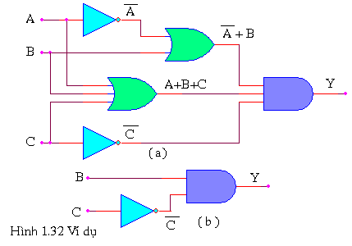
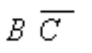
Mạch logic
Đơn giản mạch

Slide 46
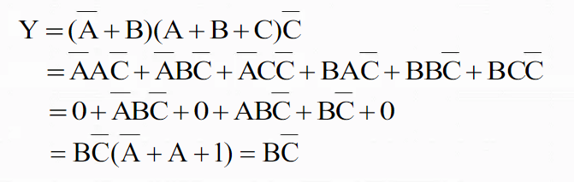
Rút gọn biểu thức
Sau khi rút gọn được biểu thức ta sẽ thu được mạch logic mới

Slide 47
Mạch logic
Đơn giản mạch

Slide 48
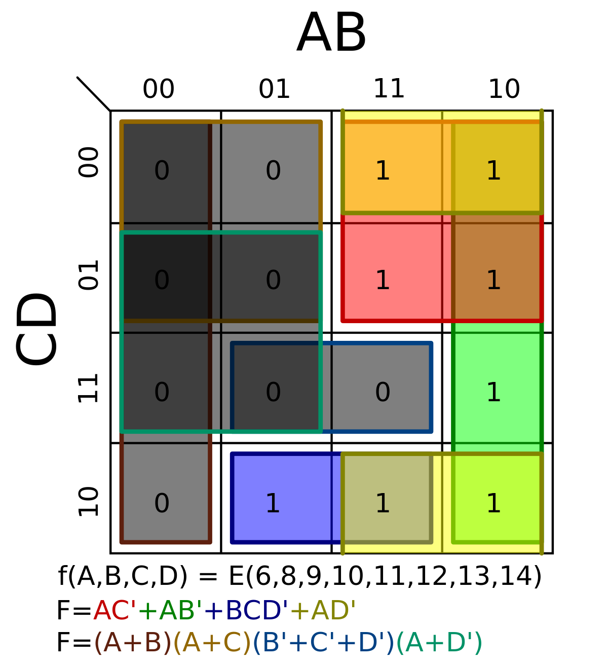
Bản đồ Karnaugh

Slide 49


Bản đồ Karnaugh
(K-map) là một công cụ quan trọng trong lĩnh vực thiết kế mạch điện tử và lý thuyết hệ thống logic số.
Được đặt tên theo nhà toán học người Mỹ Maurice Karnaugh.
Vai trò quan trọng trong việc thiết kế và tối ưu hóa hệ thống logic số vì nó giúp biểu diễn và quản lý các hàm logic Boolean một cách trực quan và hiệu quả.

Slide 50


Một số lý do
K-map quan trọng
trong thiết kế mạch điện tử

Slide 51
K-map
Biểu diễn trực quan
Tối ưu hóa hàm logic
Dễ thực hiện
Giảm lỗi và xác thực
Tiết kiệm thời gian và tài nguyên

Slide 52
Cách biểu diễn
hàm logic Boolean trên K-map
Bước 1
Xác định số biến đầu vào và tạo bản đồ Karnaugh phù hợp
Bước 2
Tạo bản đồ Karnaugh và đánh số các ô
Bước 3
Điền giá trị hàm logic vào các ô tương ứng
Bước 4
Nhóm các ô có giá trị 1 lại với nhau

Slide 53
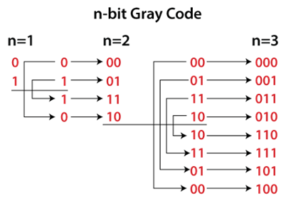

Giữa 2 hàng, cột liền kề không được thay đổi quá 1 bit

Slide 54
Cách biểu diễn
hàm logic Boolean trên K-map
Bước 1
Xác định số biến đầu vào và tạo bản đồ Karnaugh phù hợp
Bước 2
Tạo bản đồ Karnaugh và đánh số các ô
Bước 3
Điền giá trị hàm logic vào các ô tương ứng
Bước 4
Nhóm các ô có giá trị 1 lại với nhau

Slide 55
Bước 5
Viết hàm logic sau khi tối ưu hóa
A | B | C | Y
1 | 1 | 1 | 1
1 | 1 | 0 | 1
1 | 0 | 1 | 1
1 | 0 | 0 | 0
0 | 1 | 1 | 1
0 | 1 | 0 | 0
0 | 0 | 1 | 1
0 | 0 | 0 | 0
AB
 | 00 | 01 | 11 | 10
0 | 0 | 0 | 1 | 0
1 | 1 | 1 | 1 | 1
C
2² = 4
2¹ = 2
Vùng khoanh phải theo qui tắc:
2^{n}
Hình vuông hoặc là hình chữ nhật
Chọn vùng lớn nhất: n sẽ là số biến mất đi của vùng

Slide 56
AB
 | 00 | 01 | 11 | 10
0 | 0 | 0 | 1 | 0
1 | 1 | 1 | 1 | 1
C
Cơ số 1: Tổng của các tích
Cơ số 0: Tích của các tổng
Y = AB + C

Slide 57
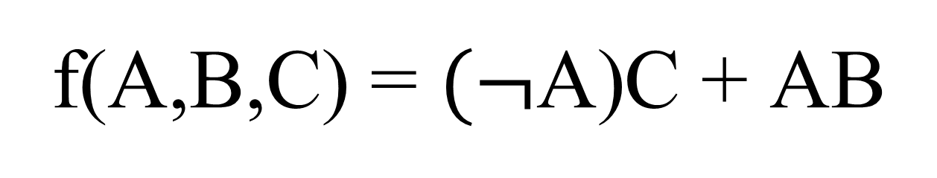
AB
 | 00 | 01 | 11 | 10
0 | 0 | 0 | 1 | 0
1 | 1 | 1 | 1 | 0
C
f(A,B,C) = $(¬\text{A}\text{)}$C + AB

Slide 58
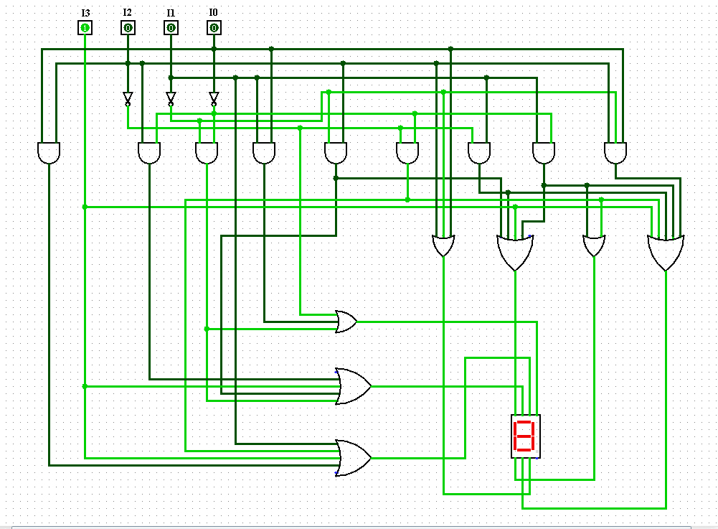




Ứng dụng của K-map
Thiết kế mạch điện tử
Tối ưu hoá hàm logic
đảm bảo tính đúng đắn

Slide 59


Ứng dụng của K-map
Tối ưu hoá hàm logic
Chưa tối ưu hoá
Đã tối ưu hoá

Slide 60


Ứng dụng cụ thể của K-map
Mạch điều khiển
Thiết kế mạch : mạch tổng hợp, bộ xử lý tín hiệu số, và các mạch điều khiển…
Mạch điểu khiển tốc độ động cơ motor 12V

Slide 61


Ứng dụng cụ thể của K-map
Thiết bị viễn thông
Thiết kế thiết bị viễn thông: router, modem,….
K-map

Slide 62

Ứng dụng cụ thể của K-map
Truyền thông không dây
tối ưu hóa việc mã hóa và giải mã tín hiệu, quyết định định tuyến, quản lý tài nguyên truyền thông, và cải thiện hiệu suất mạng không dây

Slide 63


Mạch tích hợp
IC (Integrated circuit)
những linh kiện điện tử có lõi làm bằng vật liệu bán dẫn Silicon (Si) và Germanium (Ge)
Hiểu đơn giản, vi mạch là mạch điện tử rất nhỏ được đóng gói thành một linh kiện hoàn chỉnh.

Slide 64

Cấu tạo

Slide 65



LÕI (CORE)
Thành phần thụ động: điện trở, tụ điện, cuộn cảm

Slide 66


LÕI (CORE)
Thành phần tích cực: diodes, transistor, NMOS, PMOS,...

Slide 67

CHÂN (PIN) ; VỎ
Chân chip (PIN hoặc LEAD) là vật liệu dẫn điện được kết nối đến lõi thông qua các dây dẫn điện. Các dây này thường làm bằng vàng.
Vỏ là thành phần bao bọc và cố định lõi, dây dẫn và các chân, được làm bằng vật liệu cách điện như nhựa, gốm, thủy tinh,...

Slide 68
Phân loại vi mạch
Một cách phân loại phổ biến dựa trên mật độ tích hợp là dựa vào số lượng transistor hoặc CMOS hoặc số cổng (gate) có trong vi mạch

Slide 69


Slide 70
Phân loại vi mạch
Một cách phân loại phổ biến thứ 2 là dựa trên loại tín hiệu mà vi mạch đó có thể xử lý là tín hiệu số (digital) hay tín hiệu tương tự (analog). Theo cách phân loại này, vi mạch được chia làm 3 nhóm là

Slide 71

Vi mạch số (Digital IC)
Notes:
Vi mạch số (Digital IC) xử lý các tín hiệu rời rạc dựa trên mức logic, 0 và 1, hoặc cạnh chuyển của tín hiệu, cạnh lên và cạnh xuống. Các vi mạch điển hình là các vi mạch cổng logic như AND, OR, đảo, các mạch đếm, MUX, ... Các thành phần chính của vi mạch này là các cổng logic, Flip-Flop, Latch, ...

Slide 72

Vi mạch tương tự (Analog IC)
Notes:
Vi mạch tương tự (Analog IC) xử lý các tín hiệu liên tục dựa trên thuộc tính tần số, điện áp, dòng điện, của tín hiệu ... Các thành phần chính là các transistor, điện trở, tụ điện, cuộn cảm, ... Các chip điển hình là mạch khuếch đại thuật toán OP-AMP, chip ổn áp,...

Slide 73

Vi mạch tín hiệu hỗn hợp (Mixed-signal IC)
Notes:
Vi mạch tín hiệu hỗn hợp (Mixed-signal IC) là chip tích hợp cả thành phần xử lý tín hiệu số và tín hiệu tương tự ví dụ như chip vi điều khiển MCU có tích hợp các bộ chuyển đổi tín hiệu tương tự/số ADC.

Slide 74
TẦM QUAN TRỌNG

Slide 75

Notes:
viết tắt của Electronic Numerical Integrator and Computer, ENIAC là máy tính điện tử đầu tiên được sử dụng cho mục đích chung, chẳng hạn như giải quyết các vấn đề về số. Nó được phát minh bởi John Presper Eckert và John Mauchly tại Đại học Pennsylvania, để phục vụ cho Phòng thí nghiệm nghiên cứu đạn đạo của quân đội Hoa Kỳ.
Đây là chiếc máy tính đầu tiên có khả năng lập trình. Đây là phát minh đột phá trong thời kỳ này, nó có thể thực hiện các phép tính nhanh hơn 1000 lần so với những chiếc máy tính trước đó. ENIAC cũng chính là cỗ máy được sử dụng để tính toán chế tạo bom Hydrogen.

Slide 76
ENIAC chiếm diện tích khoảng 167m² và bao gồm gần 20.000 ống chân không, 1.500 rơle, 10.000 tụ điện và 70.000 điện trở. Hệ thống sử dụng 200 kilowatt điện, nặng hơn 30 tấn và có giá khoảng $487.000.
ENIAC thực hiện được 5000 phép tính trên giây (bằng cách sử dụng 18000 ống chân không), điện năng tiêu thụ khoảng 140kW, trọng lượng 30 tấn.
Notes:
ENIAC được xây dựng bắt đầu vào năm 1943 và nó chính thức hoàn thành vào năm 1946. Mặc dù chưa hoàn thành cho đến khi kết thúc Thế chiến II, nhưng ENIAC đã giúp ích rất nhiều trong cuộc chiến chống lại phát xít Đức.
Năm 1953, Tập đoàn Burroughs đã xây dựng bộ nhớ lõi từ để thêm vào ENIAC. Đến năm 1956,
Trong Thế chiến II, quân đội Mỹ đã hỗ trợ tài chính cho dự án ENIAC với chi phí vào khoảng 500.000 USD (tương đương với 8 triệu USD bây giờ). ENIAC đã có những đóng góp không nhỏ cho khoa học của Mỹ và thế giới. Nhờ có nó mà các nhà khoa học đã phát triển những công nghệ mới, phục vụ cho những mục đích mới, tiêu biểu là chương trình Apollo và đổ bộ lên Mặt Trăng của NASA. Đồng thời, ENIAC đã đặt nền móng cho sự phát triển của các máy tính hiện đại.

Slide 77


Slide 78


Slide 79


Slide 80


Slide 81
Tăng tốc độ, hiệu suất xử lý
Giảm giá thành chip
Nền tảng xây dựng các thiết bị, linh kiện máy tính nhỏ gọn
Giúp nhân loại bước gần hơn tới kỷ nguyên số - AI

Slide 82

Bộ ghép kênh (mux)
Thiết bị có nhiều đầu vào và đầu ra một dòng
Thời tăng lượng dữ liệu có thể được gửi qua mạng trong một thời gian nhất định

Slide 83

Bộ ghép kênh
Công tắc đa vị trí 1 cực.
Ví dụ đơn giản về mạch không điện tử.
Được sử dụng rộng rãi và áp dụng vào chuyển mạch tốc độ cao trong mạch điện tử.

Slide 84


Trong các ứng dụng kỹ thuật số, bộ ghép kênh được xây dựng từ tiêu chuẩn cổng logic.

Slide 85

Các loại bộ ghép kênh
Bộ ghép kênh 2-1 ( 1 dòng chọn )
Bộ ghép kênh 4-1 ( 2 dòng chọn )
Bộ ghép kênh 8-1 ( 3 dòng chọn )
Bộ ghép kênh 16-1 ( 4 dòng chọn )

Slide 86



Bộ ghép kênh 2-1
Bảng sự thật

Slide 87


Bộ ghép kênh 4-1
Bảng sự thật

Slide 88
Bộ ghép kênh 4-1
Bảng sự thật

Slide 89


Bộ ghép kênh 8-1
Ngoài bộ ghép kênh 8-1 thông thường chúng ta còn có thể ghép bộ 4-1 và 2-1

Slide 90



Ưu điểm
Giảm chi phí
Ít phức tạp
Nhiệt độ tốt hơn
Khả năng ghép kênh có thể được mở rộng để chuyển đổi tín hiệu âm thanh, tín hiệu video, v.v.

Slide 91

Ưu điểm
Cải thiện độ tin cậy nhờ MUX (giảm số lượng kết nối có dây)

Slide 92

Nhược điểm
Tăng độ trễ trong cổng chuyển đổi và tín hiệu I/O

Slide 93
Nhược điểm
Các cổng có thể được sử dụng đồng thời có những hạn chế
Việc chuyển đổi các cổng có thể được xử lý bằng cách thêm độ phức tạp của phần sụn
Việc kiểm soát bộ ghép kênh có thể được thực hiện bằng cách sử dụng các cổng I / O bổ sung.

Slide 94

Bộ phân kênh (demux)
Thiết bị có một đầu vào và nhiều đường ra
Được sử dụng để gửi tín hiệu đến một trong nhiều thiết bị

Slide 95
Bộ phân kênh
bộ tách kênh 1-8 (3 dòng chọn)
bộ tách kênh 1-2 (1 dòng chọn)
bộ tách kênh 1-4 (2 dòng chọn)
bộ tách kênh 1-16 (4 dòng chọn)

Slide 96

Bộ phân kênh 1-4 (2 dòng chọn)
1
0
0
1

Slide 97

Bộ phân kênh 1-8 (3 dòng chọn)

Slide 98

Bộ phân kênh 1-8 (3 dòng chọn)

Slide 99

Mạch cộng
Mạch điện tử thực hiện việc cộng số.
Trong máy tính hiện đại phép cộng nằm bên trọng đơn vị xử lý số luận lý (ALU).

Slide 100
Được sử dụng để tính toán các địa chỉ, chỉ số bảng,
toán tử tăng và giảm, và các toán tử tương đương.
Mặc dù bộ cộng có thể được xây dựng cho nhiều kiểu số, như Số thập phân mã hóa nhị phân hay excess-3, các bộ cộng thông dụng hoạt động trên số nhị phân.

Slide 101

Mạch cộng bán phần
phép cộng 1 bit
0 + 0 = 0
0 + 1 = 1
1 + 0 = 1
1 + 1 = 10
phép cộng 2 bit
0 + 0 = 00
0 + 1 = 01
1 + 0 = 01
1 + 1 = 10

Slide 102


Mạch cộng bán phần

Slide 103

Mạch cộng toàn phần
Sự khác biệt so với bán phần
Bộ cộng toàn phần có ba ngõ vào và hai ngõ ra.

Slide 104

Mạch cộng toàn phần
Cin: số dư của phép tính trước

Slide 105


Mạch cộng toàn phần
Sơ đồ đơn giản của bộ cộng đầy đủ 1 bit

Slide 106

Mạch cộng toàn phần
Thực hiện cộng các bit cao hơn ví dụ như cộng 2 số 4 bit chúng ta sẽ ghép nối nối tiếp 4 bộ cộng 1 bit gồm 4 tầng.

Slide 107


MẠCH GIẢI MÃ - MÃ HOÁ

Slide 108


Mã hoá và giải mã trong mạch điện tử số là gì?
Là quá trình biến đổi và trích xuất thông tin từ dạng tín hiệu số một cách hiệu quả

Slide 109


Mã hoá
Là quá trình biến đổi thông tin từ
dạng ban đầu thành một dạng tín hiệu số

Slide 110



Mã hoá
Bảo mật thông tin
Mục tiêu
giảm kích thước
Chuẩn hoá dữ liệu

Slide 111

Mạch mã hoá
Khi có 1 đường ở ngõ vào ở trạng thái tích cực thì sẽ tạo ra 1 số nhị phân tương ứng ở các ngõ ra
m <= 2^{n}

Slide 112

Mạch mã hoá
m = 3, 4 thì n = 2
m = 5, 6, 7, 8 thì n = 3
m = 9, 10, 11, 12, 13, 14, 15, 16 thì n = 4
m <= 2^{n}

Slide 113


Mạch mã hoá
Bảng trạng thái

Slide 114


Mạch mã hoá

Slide 115

Mạch giải mã
2^{n} = m
Mạch giải mã 2 đường sang 4 đường
Mạch giải mã 3 đường sang 8 đường
Mạch giải mã 4 đường sang 16 đường

Slide 116


Mạch giải mã
Bảng trạng thái
Bảng trạng thái

Slide 117


Mạch giải mã

Slide 118

Mạch flip-flop
Mạch có khả năng lật lại trạng thái ngõ ra tuỳ theo sự tác động thích hợp của ngõ vào
Kí hiệu mạch flip-flop
Chân Ck có thể tác động mức thấp hay mức cao tuỳ vào cấu trúc bên trong của từng IC FF.
VD. IC 74112 chỉ có một cách tác động là xung Ck tác động theo cạnh xuống

Slide 119


Mạch flip-flop
Ứng dụng quan trọng
Bộ nhớ
Đồng bộ hoá dữ liệu
Điều khiển thời gian
Xây dựng các bộ đếm
Lưu trữ trạng thái hệ thống

Slide 120

SR Flip-flop
Là mạch lưu trữ dữ liệu trong điện tử kỹ thuật số
Có thể dễ dàng dẫn đến trạng thái không ổn định nếu không được sử dụng cẩn thận
Set (đặt) và Reset (xóa)

Slide 121

SR Flip-flop
Hoạt động bằng cách lưu trữ một trạng thái hoặc giá trị ổn định trong một hệ thống điện tử kỹ thuật số
Tín hiệu đồng hồ đảm bảo việc đặt và xóa chỉ xảy ra tại những điểm cụ thể trong chu kỳ đồng hồ.

Slide 122

Mạch JK Flip-flop
Mạch T Flip-flop
Vì dễ dàng gặp trạng thái không ổn định, dẫn đến sự xuất hiện
Mạch D Flip-flop

Slide 123

Mạch JK Flip-flop
Là một loại flip-flop cung cấp tính năng đa dạng hơn so với mạch lật SR (Set-Reset) thông thường
Giải quyết một số vấn đề liên quan đến mạch lật SR, đặc biệt là trạng thái không xác định

Slide 124

Mạch JK Flip-flop

Slide 125
Mạch JK Flip-flop
Mạch T Flip-flop
Vì dễ dàng gặp trạng thái không ổn định, dẫn đến sự xuất hiện
Mạch D Flip-flop

Slide 126

Mạch T Flip-flop
Thường được sử dụng để thực hiện hoặc giữ trạng thái đảo ngược của mạch lật (flip-flop) hiện tại
Nó cung cấp tính năng toggle (đảo) trạng thái của đầu ra mà không cần đến các đầu vào Set và Reset như trong mạch lật SR hoặc J-K

Slide 127

Mạch T Flip-flop

Slide 128
Mạch JK Flip-flop
Mạch T Flip-flop
Vì dễ dàng gặp trạng thái không ổn định, dẫn đến sự xuất hiện
Mạch D Flip-flop

Slide 129

Mạch D Flip-flop
Hoạt động như một bộ lưu trữ 1-bit dữ liệu
Có khả năng lưu trữ trạng thái trạng thái "1" hoặc "0"

Slide 130
Mạch D Flip-flop
Điểm mạnh
Có khả năng đồng bộ hóa trạng thái lưu trữ với tín hiệu đồng hồ

Slide 131

Mạch D Flip-flop

Slide 132

Mạch tuần tự
Mạch tuần tự là mạch có trạng thái ngõ ra không những phụ thuộc vào tổ hợp các ngõ vào mà còn phụ thuộc vào trạng thái ngõ ra trước đó.Ta nói mạch tuần tự có tính nhớ.
Phần tử cơ bản cấu tạo thành mạch tuần tự là các flip flop.

Slide 133
Mạch chốt sr
-Mạch chốt là mạch có thể cài lại, giữ lại trạng thái logic ngõ vào
-Có 2 dạng mạch chốt SR:
+Mạch chốt có ngõ vào tác động mức cao
+Mạch chốt có ngõ vào tác động mức thấp
Set (đặt) và Reset (xóa)

Slide 134

Mạch chốt SR ngõ vào tát động mức cao
- Khi R=S=0 (cả 2 ngã vào đều không tác động), ngã ra không đổi trạng thái.
- Khi R=0 và S=1 (ngã vào S tác động), chốt được Set (tức đặt Q₊=1).
- Khi R=1 và S=0 (ngã vào R tác động), chốt được Reset (tức đặt lại Q₊=0).
- Khi R=S=1 (cả 2 ngã vào đều tác động), chốt rơi vào trạng thái cấm

Slide 135

Mạch chốt SR ngõ vào tát động mức thấp
- Khi R=S=0 (cả 2 ngã vào đều tác động),mạch chốt rơi vào trạng thái cấm.
- Khi R=0 và S=1 (ngã vào R tác động), chốt được Reset (tức đặt Q₊=1).
- Khi R=1 và S=0 (ngã vào S tác động), chốt được Set (tức đặt lại Q=1).
- Khi R=S=1 (cả 2 ngã vào đều không tác động), ngõ ra không thay đổi trạng thái

Slide 136


Ứng dụng
Mạch chốt như tên gọi của nó được sử dụng nhiều trong các hệ thống số cần chốt hay đệm dữ liệu trước khi được xử lý điều khiển hay truyền nhận. Ngoài ra nó còn được sử dụng làm mạch chống dội và mạch tạo dạng sóng vuông.
Mạch bhi báo động khi tia sáng bị cắt

Slide 137

Mạch chốt d
Mạch chốt D hoạt động giống FF D, chỉ khác ở điểm ngã vào xung đồng hồ C_{K} được thay bằng ngã vào cho phép G, và tác động bằng mức chứ không bằng cạnh

